Slide 1

VPLYV POUŽITIA RÔZNYCH SPÔSOBOV TOPOGRAFICKÉHO A GEODETICKÉHO PRIPOJENIA NA PRESNOŤ ÚPLNEJ PRÍPRAVY PRVKOV PRE STREĽBU DELOSTRELECKÝCH ZBRAŇOVÝCH SYSTÉMOV
Bakalárska práca
Voj. 1. st. Veronika Olejníková
B31bBoŠ
2018/2019

Slide 2
OBSAH
Ciele
Použité metódy
Metodika
Výsledky práce
Tabuľky a grafy
Pravdepodobná chyba výstrelu
Vplyv použitia daného spôsobu
Odporúčania pre prax
Odpoveď na otázku oponenta

Slide 3
Ciele
Cieľom bakalárskej práce vypočítať číselné charakteristiky sústavy chýb paľby 122mm H D-30 po úplnej príprave prvkov a vyvodiť závery a odporúčania pre teóriu a prax.
Na splnenie základného cieľa bakalárskej práce som si stanovila čiastkové ciele.

Slide 4
Použité metódy
Hlavná metóda, ktorá bola použitá v celej práci, bola metóda analýzy a syntézy. V jednotlivých častiach sme používali:
matematické metódy,
metódu zovšeobecňovania,
metódu komparácie,
grafickú metóda.

Slide 5
Metodika
prevzatie zadania a ujasnenie cieľa bakalárskej práce,
zhromažďovanie a analýza dostupných zdrojov a literatúry,
vypracovanie teoretickej časti a konzultácia,
zapracovanie pripomienok vedúceho práce,
vypracovanie výsledkov práce (zhotovenia grafov a tabuliek) a tvorba záverov bakalárskej práce,
konzultácia práce s vedúcim práce,
zapracovanie pripomienok k práci a spracovanie čistopisu bakalárskej práce,
kontrola jednotlivých častí bakalárskej práce a jej odovzdanie.

Slide 6
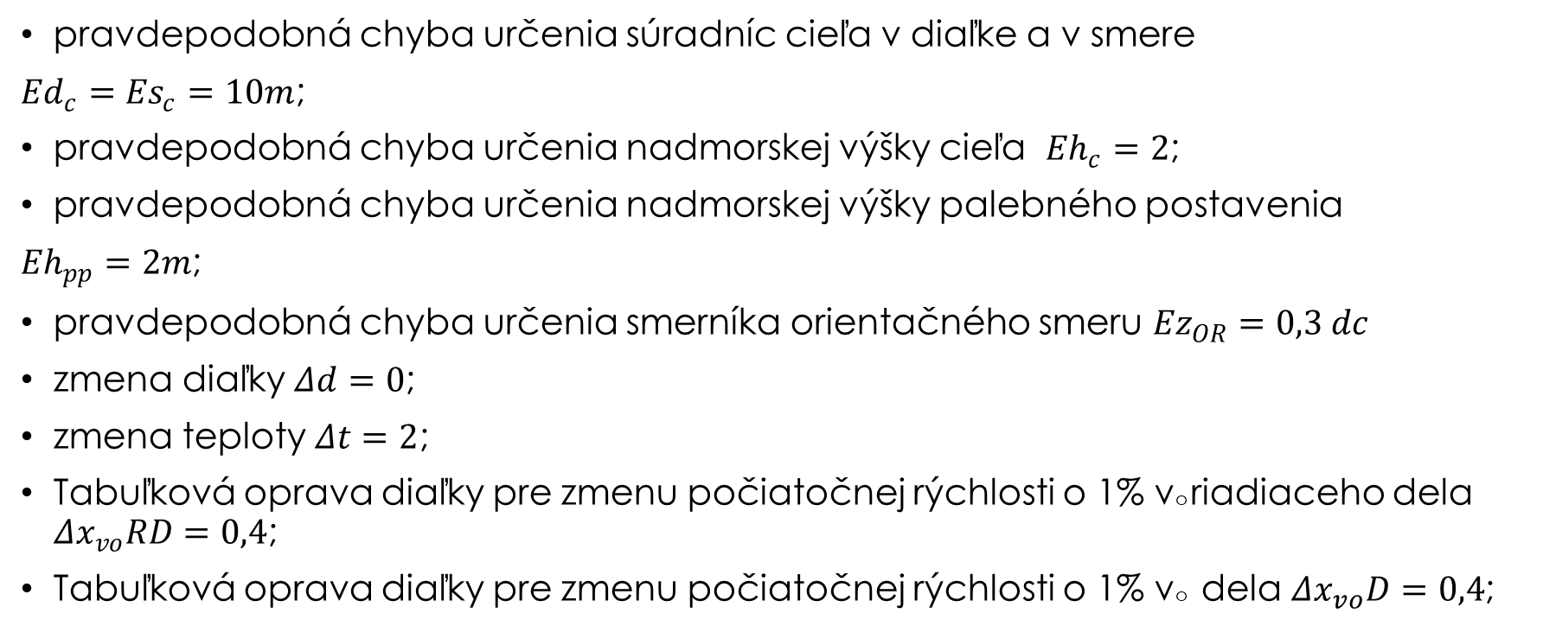
Výsledky práce - východiskové podklady
pravdepodobná chyba určenia súradníc cieľa v diaľke a v smere
${Ed}_{c}={Es}_{c}=10m$;
pravdepodobná chyba určenia nadmorskej výšky cieľa ${Eh}_{c}=2$;
pravdepodobná chyba určenia nadmorskej výšky palebného postavenia
${Eh}_{pp}=2m$;
pravdepodobná chyba určenia smerníka orientačného smeru ${Ez}_{OR}=0,3 dc$
zmena diaľky $Δd=0$;
zmena teploty $Δt=2$;
Tabuľková oprava diaľky pre zmenu počiatočnej rýchlosti o 1% vo riadiaceho dela ${Δx}_{vo}RD=0,4$;
Tabuľková oprava diaľky pre zmenu počiatočnej rýchlosti o 1% vo dela ${Δx}_{vo}D=0,4$;

Slide 7
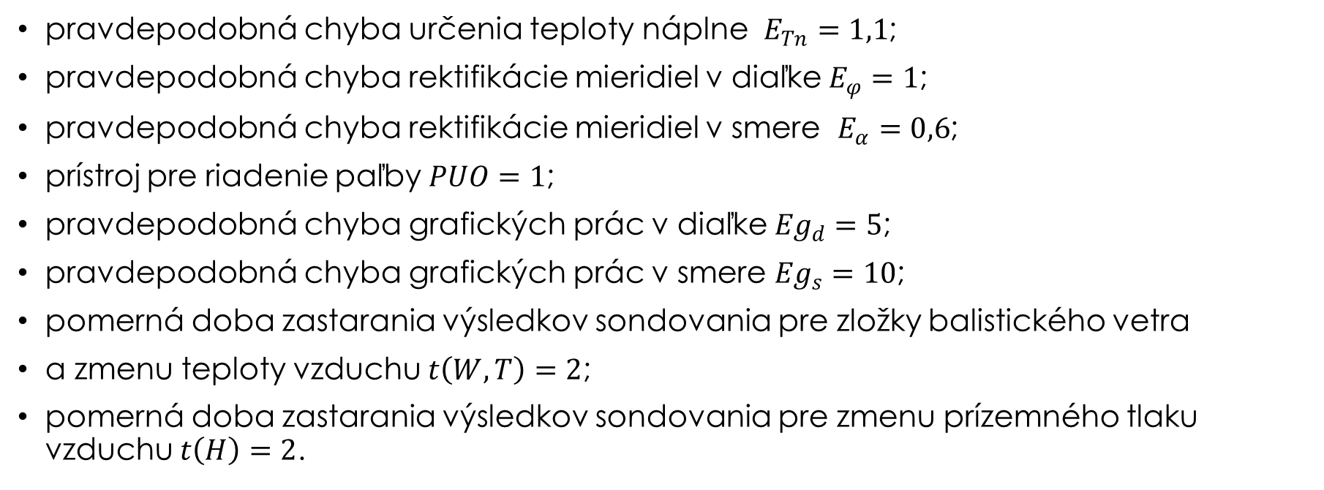
Výsledky práce - východiskové podklady
pravdepodobná chyba určenia teploty náplne $E_{Tn}=1,1$;
pravdepodobná chyba rektifikácie mieridiel v diaľke $E_{φ}=1$;
pravdepodobná chyba rektifikácie mieridiel v smere $E_{α}=0,6$;
prístroj pre riadenie paľby $PUO=1$;
pravdepodobná chyba grafických prác v diaľke ${Eg}_{d}=5$;
pravdepodobná chyba grafických prác v smere ${Eg}_{s}=10$;
pomerná doba zastarania výsledkov sondovania pre zložky balistického vetra
a zmenu teploty vzduchu $t\left(W,T\right)=2$;
pomerná doba zastarania výsledkov sondovania pre zmenu prízemného tlaku vzduchu $t\left(H\right)=2$.

Slide 8
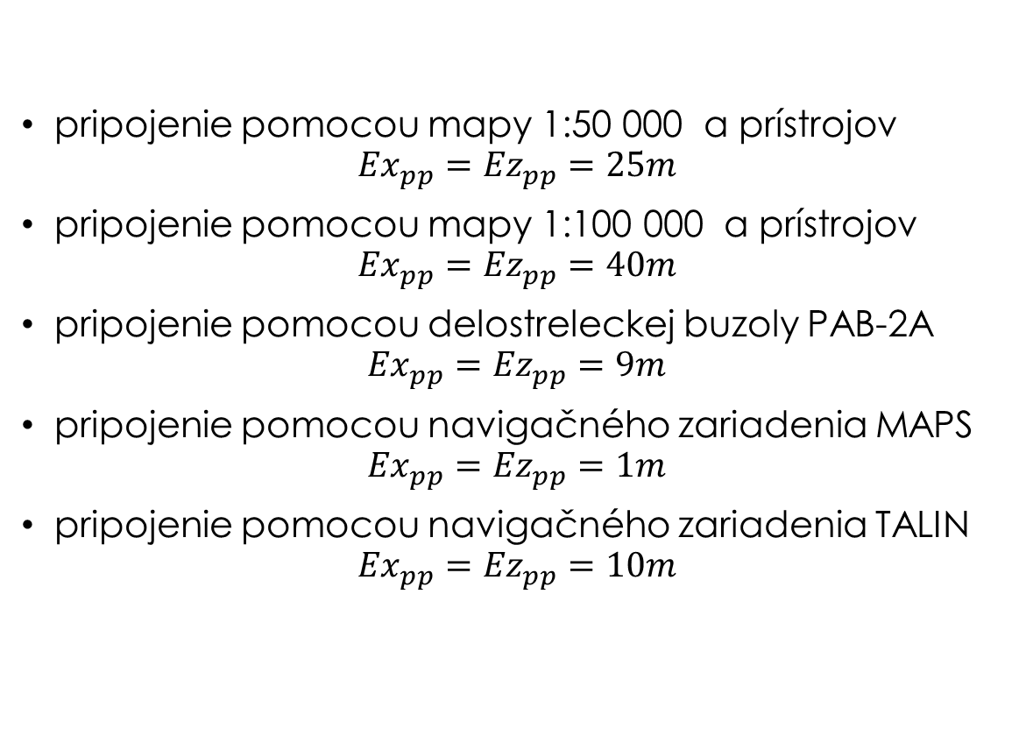
Výsledky – premenné hodnoty
pripojenie pomocou mapy 1:50 000 a prístrojov
$${Ex}_{pp}={Ez}_{pp}=25m$$
pripojenie pomocou mapy 1:100 000 a prístrojov
$${Ex}_{pp}={Ez}_{pp}=40m$$
pripojenie pomocou delostreleckej buzoly PAB-2A
$${Ex}_{pp}={Ez}_{pp}=9m$$
pripojenie pomocou navigačného zariadenia MAPS
$${Ex}_{pp}={Ez}_{pp}=1m$$
pripojenie pomocou navigačného zariadenia TALIN
$${Ex}_{pp}={Ez}_{pp}=10m$$

Slide 9
Tabuľky a Grafy

Slide 10
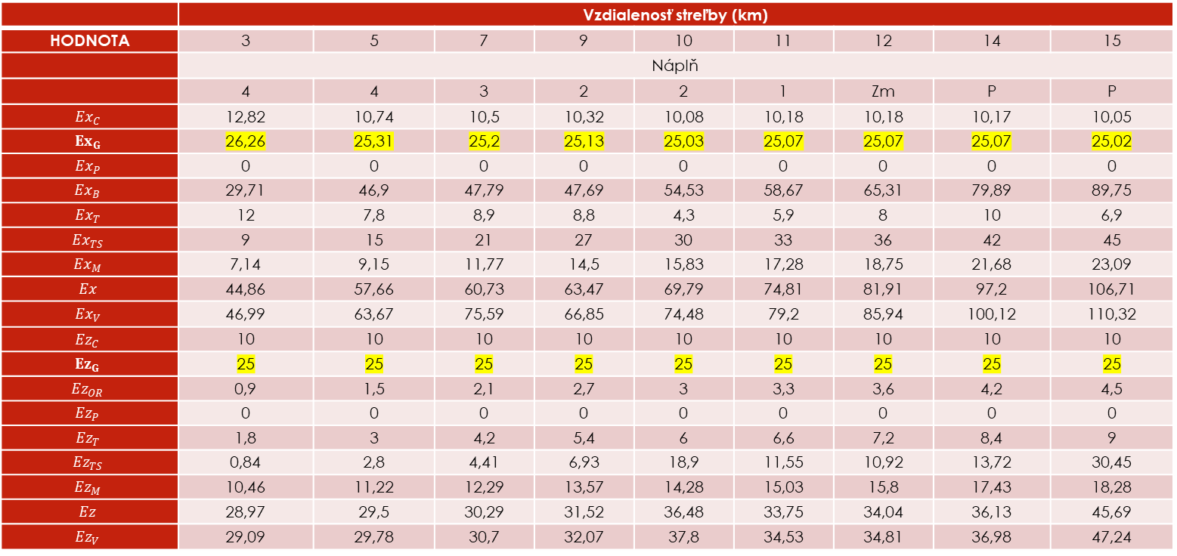
Pripojenie pomocou mapy 1:50 000 a prístrojov
 | Vzdialenosť streľby (km)
HODNOTA | 3 | 5 | 7 | 9 | 10 | 11 | 12 | 14 | 15
 | Náplň
 | 4 | 4 | 3 | 2 | 2 | 1 | Zm | P | P
$${Ex}_{C}$$ | 12,82 | 10,74 | 10,5 | 10,32 | 10,08 | 10,18 | 10,18 | 10,17 | 10,05
$${Ex}_{G}$$ | 26,26 | 25,31 | 25,2 | 25,13 | 25,03 | 25,07 | 25,07 | 25,07 | 25,02
$${Ex}_{P}$$ | 0 | 0 | 0 | 0 | 0 | 0 | 0 | 0 | 0
$${Ex}_{B}$$ | 29,71 | 46,9 | 47,79 | 47,69 | 54,53 | 58,67 | 65,31 | 79,89 | 89,75
$${Ex}_{T}$$ | 12 | 7,8 | 8,9 | 8,8 | 4,3 | 5,9 | 8 | 10 | 6,9
$${Ex}_{TS}$$ | 9 | 15 | 21 | 27 | 30 | 33 | 36 | 42 | 45
$${Ex}_{M}$$ | 7,14 | 9,15 | 11,77 | 14,5 | 15,83 | 17,28 | 18,75 | 21,68 | 23,09
$$Ex$$ | 44,86 | 57,66 | 60,73 | 63,47 | 69,79 | 74,81 | 81,91 | 97,2 | 106,71
$${Ex}_{V}$$ | 46,99 | 63,67 | 75,59 | 66,85 | 74,48 | 79,2 | 85,94 | 100,12 | 110,32
$${Ez}_{C}$$ | 10 | 10 | 10 | 10 | 10 | 10 | 10 | 10 | 10
$${Ez}_{G}$$ | 25 | 25 | 25 | 25 | 25 | 25 | 25 | 25 | 25
$${Ez}_{OR}$$ | 0,9 | 1,5 | 2,1 | 2,7 | 3 | 3,3 | 3,6 | 4,2 | 4,5
$${Ez}_{P}$$ | 0 | 0 | 0 | 0 | 0 | 0 | 0 | 0 | 0
$${Ez}_{T}$$ | 1,8 | 3 | 4,2 | 5,4 | 6 | 6,6 | 7,2 | 8,4 | 9
$${Ez}_{TS}$$ | 0,84 | 2,8 | 4,41 | 6,93 | 18,9 | 11,55 | 10,92 | 13,72 | 30,45
$${Ez}_{M}$$ | 10,46 | 11,22 | 12,29 | 13,57 | 14,28 | 15,03 | 15,8 | 17,43 | 18,28
$$Ez$$ | 28,97 | 29,5 | 30,29 | 31,52 | 36,48 | 33,75 | 34,04 | 36,13 | 45,69
$${Ez}_{V}$$ | 29,09 | 29,78 | 30,7 | 32,07 | 37,8 | 34,53 | 34,81 | 36,98 | 47,24

Slide 11

Pripojenie pomocou mapy 1:100 000 a prístrojov
 | Vzdialenosť streľby (km)
HODNOTA | 3 | 5 | 7 | 9 | 10 | 11 | 12 | 14 | 15
 | Náplň
 | 4 | 4 | 3 | 2 | 2 | 1 | Zm | P | P
$${Ex}_{C}$$ | 12,82 | 10,74 | 10,5 | 10,32 | 10,08 | 10,18 | 10,18 | 10,17 | 10,05
$${Ex}_{G}$$ | 40,8 | 40,19 | 40,13 | 40,08 | 40,02 | 40,05 | 40,05 | 40,04 | 40,01
$${Ex}_{P}$$ | 0 | 0 | 0 | 0 | 0 | 0 | 0 | 0 | 0
$${Ex}_{B}$$ | 29,71 | 46,9 | 47,79 | 47,69 | 54,53 | 58,67 | 65,31 | 79,89 | 89,75
$${Ex}_{T}$$ | 12 | 7,8 | 8,9 | 8,8 | 4,3 | 5,9 | 8 | 10 | 6,9
$${Ex}_{TS}$$ | 9 | 15 | 21 | 27 | 30 | 33 | 36 | 42 | 45
$${Ex}_{M}$$ | 7,14 | 9,15 | 11,77 | 14,5 | 15,83 | 17,28 | 18,75 | 21,68 | 23,09
$$Ex$$ | 54,66 | 65,57 | 68,29 | 70,74 | 76,46 | 81,07 | 87,66 | 102,09 | 111,19
$${Ex}_{V}$$ | 56,42 | 70,91 | 81,78 | 73,79 | 80,76 | 85,14 | 91,43 | 104,87 | 114,66
$${Ez}_{C}$$ | 10 | 10 | 10 | 10 | 10 | 10 | 10 | 10 | 10
$${Ez}_{G}$$ | 40 | 40 | 40 | 40 | 40 | 40 | 40 | 40 | 40
$${Ez}_{OR}$$ | 0,9 | 1,5 | 2,1 | 2,7 | 3 | 3,3 | 3,6 | 4,2 | 4,5
$${Ez}_{P}$$ | 0 | 0 | 0 | 0 | 0 | 0 | 0 | 0 | 0
$${Ez}_{T}$$ | 1,8 | 3 | 4,2 | 5,4 | 6 | 6,6 | 7,2 | 8,4 | 9
$${Ez}_{TS}$$ | 0,84 | 2,8 | 4,41 | 6,93 | 18,9 | 11,55 | 10,92 | 13,72 | 30,45
$${Ez}_{M}$$ | 10,46 | 11,22 | 12,29 | 13,57 | 14,28 | 15,03 | 15,8 | 17,43 | 18,28
$$Ez$$ | 42,59 | 42,95 | 43,5 | 44,37 | 48,02 | 45,98 | 46,19 | 47,75 | 55,34
$${Ez}_{V}$$ | 42,67 | 43,15 | 43,79 | 44,76 | 49,03 | 46,56 | 46,76 | 48,4 | 56,63

Slide 12
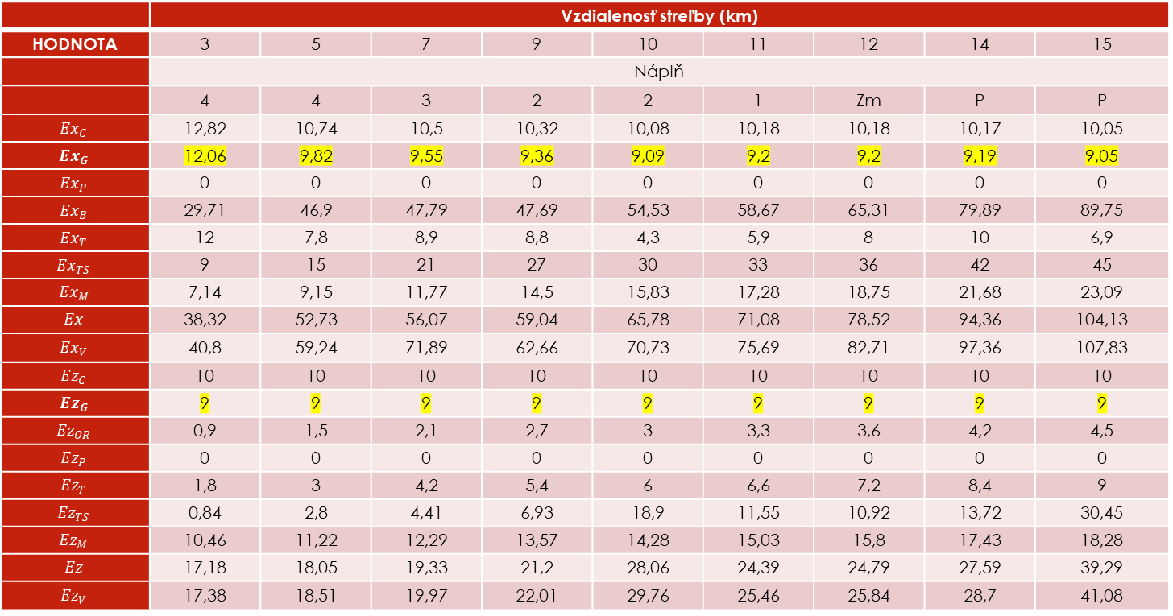
Pripojenie pomocou delostreleckej buzoly PAB-2A
 | Vzdialenosť streľby (km)
HODNOTA | 3 | 5 | 7 | 9 | 10 | 11 | 12 | 14 | 15
 | Náplň
 | 4 | 4 | 3 | 2 | 2 | 1 | Zm | P | P
$${Ex}_{C}$$ | 12,82 | 10,74 | 10,5 | 10,32 | 10,08 | 10,18 | 10,18 | 10,17 | 10,05
$${Ex}_{G}$$ | 12,06 | 9,82 | 9,55 | 9,36 | 9,09 | 9,2 | 9,2 | 9,19 | 9,05
$${Ex}_{P}$$ | 0 | 0 | 0 | 0 | 0 | 0 | 0 | 0 | 0
$${Ex}_{B}$$ | 29,71 | 46,9 | 47,79 | 47,69 | 54,53 | 58,67 | 65,31 | 79,89 | 89,75
$${Ex}_{T}$$ | 12 | 7,8 | 8,9 | 8,8 | 4,3 | 5,9 | 8 | 10 | 6,9
$${Ex}_{TS}$$ | 9 | 15 | 21 | 27 | 30 | 33 | 36 | 42 | 45
$${Ex}_{M}$$ | 7,14 | 9,15 | 11,77 | 14,5 | 15,83 | 17,28 | 18,75 | 21,68 | 23,09
$$Ex$$ | 38,32 | 52,73 | 56,07 | 59,04 | 65,78 | 71,08 | 78,52 | 94,36 | 104,13
$${Ex}_{V}$$ | 40,8 | 59,24 | 71,89 | 62,66 | 70,73 | 75,69 | 82,71 | 97,36 | 107,83
$${Ez}_{C}$$ | 10 | 10 | 10 | 10 | 10 | 10 | 10 | 10 | 10
$${Ez}_{G}$$ | 9 | 9 | 9 | 9 | 9 | 9 | 9 | 9 | 9
$${Ez}_{OR}$$ | 0,9 | 1,5 | 2,1 | 2,7 | 3 | 3,3 | 3,6 | 4,2 | 4,5
$${Ez}_{P}$$ | 0 | 0 | 0 | 0 | 0 | 0 | 0 | 0 | 0
$${Ez}_{T}$$ | 1,8 | 3 | 4,2 | 5,4 | 6 | 6,6 | 7,2 | 8,4 | 9
$${Ez}_{TS}$$ | 0,84 | 2,8 | 4,41 | 6,93 | 18,9 | 11,55 | 10,92 | 13,72 | 30,45
$${Ez}_{M}$$ | 10,46 | 11,22 | 12,29 | 13,57 | 14,28 | 15,03 | 15,8 | 17,43 | 18,28
$$Ez$$ | 17,18 | 18,05 | 19,33 | 21,2 | 28,06 | 24,39 | 24,79 | 27,59 | 39,29
$${Ez}_{V}$$ | 17,38 | 18,51 | 19,97 | 22,01 | 29,76 | 25,46 | 25,84 | 28,7 | 41,08

Slide 13
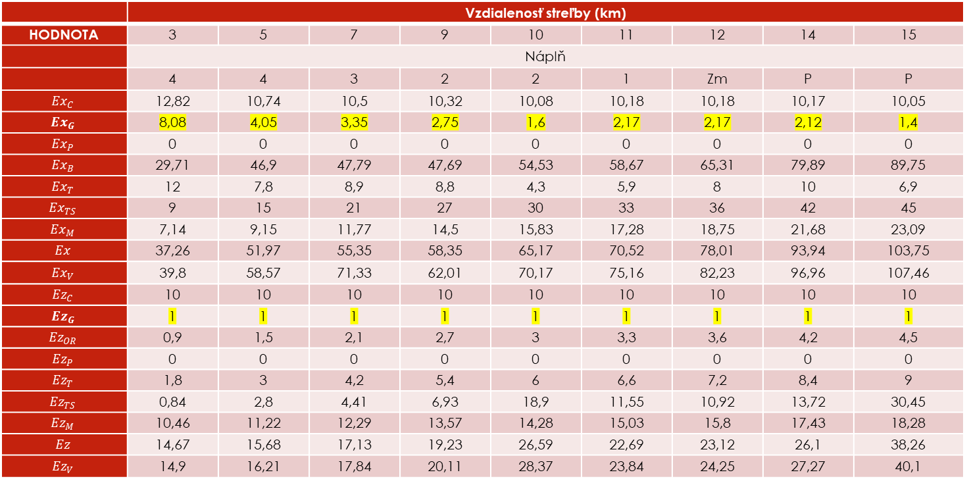
Pripojenie pomocou navigačného zariadenia MAPS
 | Vzdialenosť streľby (km)
HODNOTA | 3 | 5 | 7 | 9 | 10 | 11 | 12 | 14 | 15
 | Náplň
 | 4 | 4 | 3 | 2 | 2 | 1 | Zm | P | P
$${Ex}_{C}$$ | 12,82 | 10,74 | 10,5 | 10,32 | 10,08 | 10,18 | 10,18 | 10,17 | 10,05
$${Ex}_{G}$$ | 8,08 | 4,05 | 3,35 | 2,75 | 1,6 | 2,17 | 2,17 | 2,12 | 1,4
$${Ex}_{P}$$ | 0 | 0 | 0 | 0 | 0 | 0 | 0 | 0 | 0
$${Ex}_{B}$$ | 29,71 | 46,9 | 47,79 | 47,69 | 54,53 | 58,67 | 65,31 | 79,89 | 89,75
$${Ex}_{T}$$ | 12 | 7,8 | 8,9 | 8,8 | 4,3 | 5,9 | 8 | 10 | 6,9
$${Ex}_{TS}$$ | 9 | 15 | 21 | 27 | 30 | 33 | 36 | 42 | 45
$${Ex}_{M}$$ | 7,14 | 9,15 | 11,77 | 14,5 | 15,83 | 17,28 | 18,75 | 21,68 | 23,09
$$Ex$$ | 37,26 | 51,97 | 55,35 | 58,35 | 65,17 | 70,52 | 78,01 | 93,94 | 103,75
$${Ex}_{V}$$ | 39,8 | 58,57 | 71,33 | 62,01 | 70,17 | 75,16 | 82,23 | 96,96 | 107,46
$${Ez}_{C}$$ | 10 | 10 | 10 | 10 | 10 | 10 | 10 | 10 | 10
$${Ez}_{G}$$ | 1 | 1 | 1 | 1 | 1 | 1 | 1 | 1 | 1
$${Ez}_{OR}$$ | 0,9 | 1,5 | 2,1 | 2,7 | 3 | 3,3 | 3,6 | 4,2 | 4,5
$${Ez}_{P}$$ | 0 | 0 | 0 | 0 | 0 | 0 | 0 | 0 | 0
$${Ez}_{T}$$ | 1,8 | 3 | 4,2 | 5,4 | 6 | 6,6 | 7,2 | 8,4 | 9
$${Ez}_{TS}$$ | 0,84 | 2,8 | 4,41 | 6,93 | 18,9 | 11,55 | 10,92 | 13,72 | 30,45
$${Ez}_{M}$$ | 10,46 | 11,22 | 12,29 | 13,57 | 14,28 | 15,03 | 15,8 | 17,43 | 18,28
$$Ez$$ | 14,67 | 15,68 | 17,13 | 19,23 | 26,59 | 22,69 | 23,12 | 26,1 | 38,26
$${Ez}_{V}$$ | 14,9 | 16,21 | 17,84 | 20,11 | 28,37 | 23,84 | 24,25 | 27,27 | 40,1

Slide 14
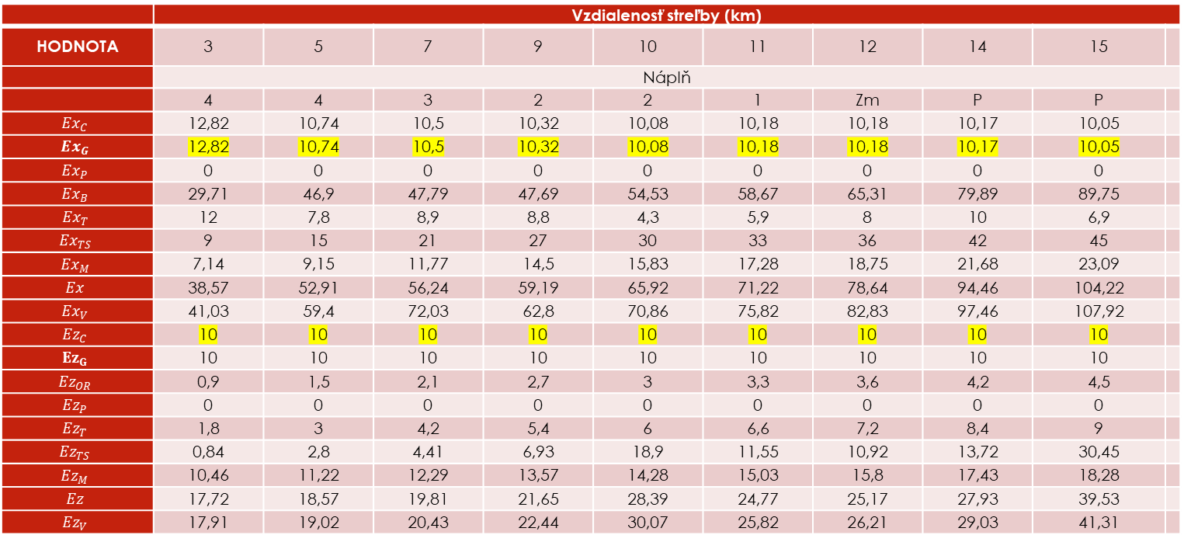
Pripojenie pomocou navigačného zariadenia TALIN
 | Vzdialenosť streľby (km)
HODNOTA | 3 | 5 | 7 | 9 | 10 | 11 | 12 | 14 | 15
 | Náplň
 | 4 | 4 | 3 | 2 | 2 | 1 | Zm | P | P
$${Ex}_{C}$$ | 12,82 | 10,74 | 10,5 | 10,32 | 10,08 | 10,18 | 10,18 | 10,17 | 10,05
$${Ex}_{G}$$ | 12,82 | 10,74 | 10,5 | 10,32 | 10,08 | 10,18 | 10,18 | 10,17 | 10,05
$${Ex}_{P}$$ | 0 | 0 | 0 | 0 | 0 | 0 | 0 | 0 | 0
$${Ex}_{B}$$ | 29,71 | 46,9 | 47,79 | 47,69 | 54,53 | 58,67 | 65,31 | 79,89 | 89,75
$${Ex}_{T}$$ | 12 | 7,8 | 8,9 | 8,8 | 4,3 | 5,9 | 8 | 10 | 6,9
$${Ex}_{TS}$$ | 9 | 15 | 21 | 27 | 30 | 33 | 36 | 42 | 45
$${Ex}_{M}$$ | 7,14 | 9,15 | 11,77 | 14,5 | 15,83 | 17,28 | 18,75 | 21,68 | 23,09
$$Ex$$ | 38,57 | 52,91 | 56,24 | 59,19 | 65,92 | 71,22 | 78,64 | 94,46 | 104,22
$${Ex}_{V}$$ | 41,03 | 59,4 | 72,03 | 62,8 | 70,86 | 75,82 | 82,83 | 97,46 | 107,92
$${Ez}_{C}$$ | 10 | 10 | 10 | 10 | 10 | 10 | 10 | 10 | 10
$${Ez}_{G}$$ | 10 | 10 | 10 | 10 | 10 | 10 | 10 | 10 | 10
$${Ez}_{OR}$$ | 0,9 | 1,5 | 2,1 | 2,7 | 3 | 3,3 | 3,6 | 4,2 | 4,5
$${Ez}_{P}$$ | 0 | 0 | 0 | 0 | 0 | 0 | 0 | 0 | 0
$${Ez}_{T}$$ | 1,8 | 3 | 4,2 | 5,4 | 6 | 6,6 | 7,2 | 8,4 | 9
$${Ez}_{TS}$$ | 0,84 | 2,8 | 4,41 | 6,93 | 18,9 | 11,55 | 10,92 | 13,72 | 30,45
$${Ez}_{M}$$ | 10,46 | 11,22 | 12,29 | 13,57 | 14,28 | 15,03 | 15,8 | 17,43 | 18,28
$$Ez$$ | 17,72 | 18,57 | 19,81 | 21,65 | 28,39 | 24,77 | 25,17 | 27,93 | 39,53
$${Ez}_{V}$$ | 17,91 | 19,02 | 20,43 | 22,44 | 30,07 | 25,82 | 26,21 | 29,03 | 41,31

Slide 15
Pravdepodobná chyba výstrelu- v Diaľke
HODNOTA | Vzdialenosť streľby (km)
 | 3 | 5 | 7 | 9 | 10 | 11 | 12 | 14 | 15
 | Náplň
 | 4 | 4 | 3 | 2 | 2 | 1 | Zm | P | P
Mapa 1: 50 000 | 46,99 | 63,67 | 75,59 | 66,85 | 74,48 | 79,2 | 85,94 | 100,12 | 110,32
Mapa 1: 100 000 | 56,42 | 70,91 | 81,78 | 73,79 | 80,76 | 85,14 | 91,43 | 104,87 | 114,66
PAB-2A | 40,8 | 59,24 | 71,89 | 62,66 | 70,73 | 75,69 | 82,71 | 97,36 | 107,83
MAPS | 39,8 | 58,57 | 71,33 | 62,01 | 70,17 | 75,16 | 82,23 | 96,96 | 107,46
TALIN | 41,03 | 59,4 | 72,03 | 62,8 | 70,86 | 75,82 | 82,83 | 97,46 | 107,92

Slide 16
Pravdepodobná chyba výstrelu- v Smere
HODNOTA | Vzdialenosť streľby (km)
 | 3 | 5 | 7 | 9 | 10 | 11 | 12 | 14 | 15
 | Náplň
 | 4 | 4 | 3 | 2 | 2 | 1 | Zm | P | P
Mapa 1: 50 000 | 29,09 | 29,78 | 30,7 | 32,07 | 37,8 | 34,53 | 34,81 | 36,98 | 47,24
Mapa 1: 100 000 | 42,67 | 43,15 | 43,79 | 44,76 | 49,03 | 46,56 | 46,76 | 48,4 | 56,63
PAB-2A | 17,38 | 18,51 | 19,97 | 22,01 | 29,76 | 25,46 | 25,84 | 28,7 | 41,08
MAPS | 14,9 | 16,21 | 17,84 | 20,11 | 28,37 | 23,84 | 24,25 | 27,27 | 40,1
TALIN | 17,91 | 19,02 | 20,43 | 22,44 | 30,07 | 25,82 | 26,21 | 29,03 | 41,31

Slide 17
Vplyv použitia daného spôsobu – v Diaľke
HODNOTA | Vzdialenosť streľby (km)
 | 3 | 5 | 7 | 9 | 10 | 11 | 12 | 14 | 15
 | Náplň
 | 4 | 4 | 3 | 2 | 2 | 1 | Zm | P | P
Mapa 1: 50 000 | 34,27 | 19,27 | 17,22 | 15,68 | 12,86 | 11,23 | 9,37 | 6,65 | 5,5
Mapa 1: 100 000 | 55,72 | 37,57 | 34,53 | 32,1 | 27,4 | 24,41 | 20,87 | 15,38 | 12,95
PAB-2A | 9,9 | 3,47 | 2,9 | 2,51 | 1,91 | 1,68 | 1,37 | 0,95 | 0,76
MAPS | 4,7 | 0,61 | 0,37 | 0,22 | 0,06 | 0,09 | 0,08 | 0,05 | 0,02
TALIN | 11,05 | 4,12 | 3,49 | 3,04 | 2,34 | 2,04 | 1,68 | 1,16 | 0,93

Slide 18
Vplyv použitia daného spôsobu – v Smere
HODNOTA | Vzdialenosť streľby (km)
 | 3 | 5 | 7 | 9 | 10 | 11 | 12 | 14 | 15
 | Náplň
 | 4 | 4 | 3 | 2 | 2 | 1 | Zm | P | P
Mapa 1: 50 000 | 74,47 | 71,82 | 68,12 | 62,91 | 46,96 | 54,87 | 53,94 | 47,88 | 29,94
Mapa 1: 100 000 | 88,21 | 86,73 | 84,56 | 81,27 | 69,39 | 75,68 | 74,99 | 70,17 | 52,24
PAB-2A | 27,44 | 24,86 | 21,68 | 18,02 | 10,29 | 13,62 | 13,18 | 10,64 | 5,25
MAPS | 0,46 | 0,41 | 0,34 | 0,27 | 0,14 | 0,19 | 0,19 | 0,15 | 0,07
TALIN | 31,85 | 29 | 25,48 | 21,33 | 12,41 | 16,3 | 15,78 | 12,82 | 6,4

Slide 19
Odporúčania pre prax
Používať najpresnejší spôsob topografického a geodetického pripojenia.
Pri využití húfnice D-30 je možné použiť pripojenie aj menej presnými spôsobmi, ak dostrel na cieľ je do 7 km.
Za najpresnejšie spôsob považujeme pripojenie pomocou navigačného zariadenia MAPS.

Slide 20
Ďakujem za pozornosť!

Slide 21
Odpoveď na otázku oponenta
Charakterizujte, čo rozumiete pod pojmom najpresnejší spôsob topografického a geodetického pripojenia bojovej zostavy.

